Slide 1









Daniel Steven Setyawan | 042
STUDENT PERFORMANCE
(Multiple Linear Regression)

Slide 2





LATAR BELAKANG
Performa akademik mahasiswa merupakan hasil dari berbagai faktor yang saling berhubungan, tidak hanya ditentukan oleh kemampuan intelektual semata, tetapi juga dipengaruhi oleh kebiasaan belajar seperti jam belajar, capaian akademik sebelumnya sebagai indikator kemampuan dasar, kualitas istirahat yang tercermin dari jam tidur, serta tingkat kesiapan mahasiswa melalui latihan soal, sehingga diperlukan pendekatan analisis
Multiple Linear Regression untuk mengkaji pengaruh keempat variabel tersebut secara simultan terhadap Performance Index dan membangun model prediksi yang objektif, terukur, serta dapat digunakan sebagai dasar evaluasi pola belajar mahasiswa.

Slide 3





PENJELASAN DATA
Dataset Student Performance inidirancang untuk menganalisis hubungan antara kebiasaan belajar dan tingkat performa akademik mahasiswa. Tujuannya adalah untuk memprediksi Performance Index (Y) berdasarkan empat faktor utama yang dianggap berpengaruh, yaitu:
1. Jam Belajar (Study Hours/X₁)
2. Previous Score(Nilai Sebelumnya / X₂)
3. Sleep Hours (Jam Tidur /X₃)
4. Sample Question Papers Practiced (Jumlah Latihan Soal / X₄)
5. Performance Index(Y)

Slide 4

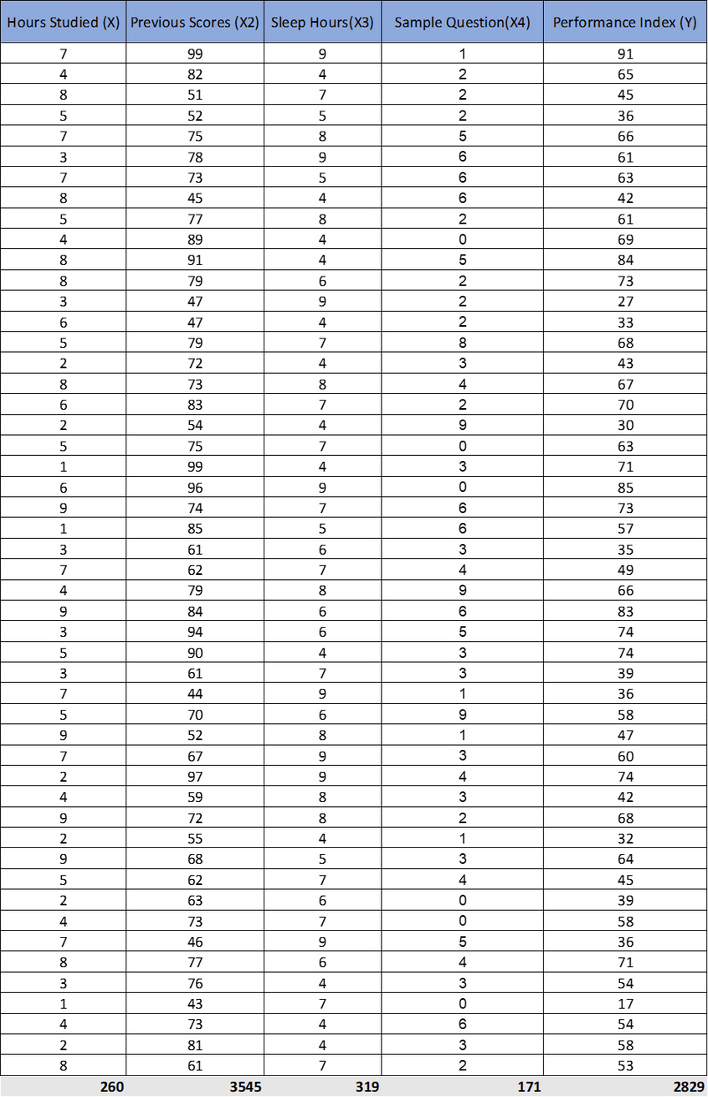




TABEL
X1 | X2 | X3 | X4 |Y4

Slide 5
Daniel Steven Setyawan | 042
IMPLEMENTASI
(Hasil Perhitungan Variabel)

Slide 6
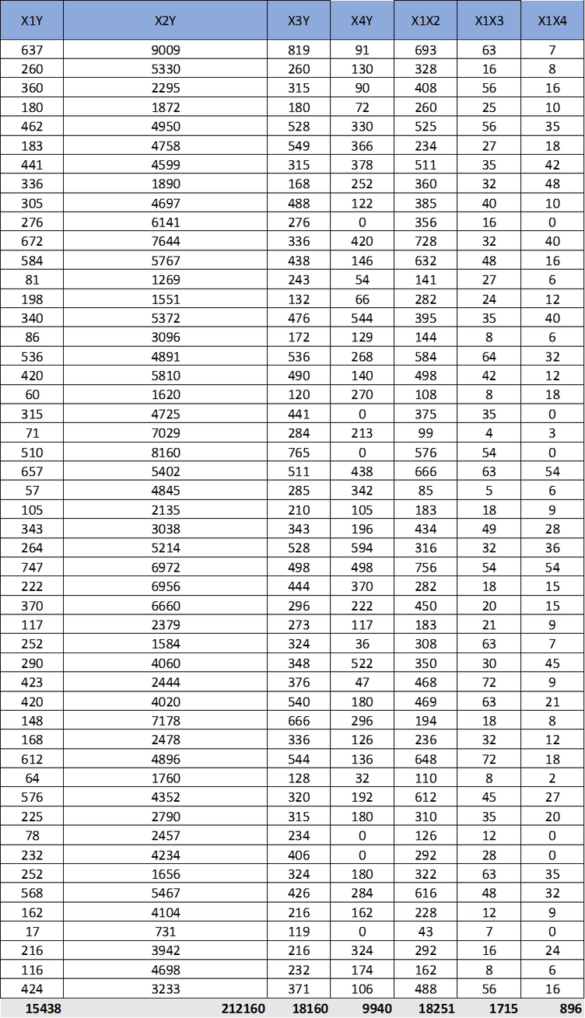
TABEL
X1Y | X2Y | X3Y | X4Y
X1X2 | X1X3 | X1X4

Slide 7
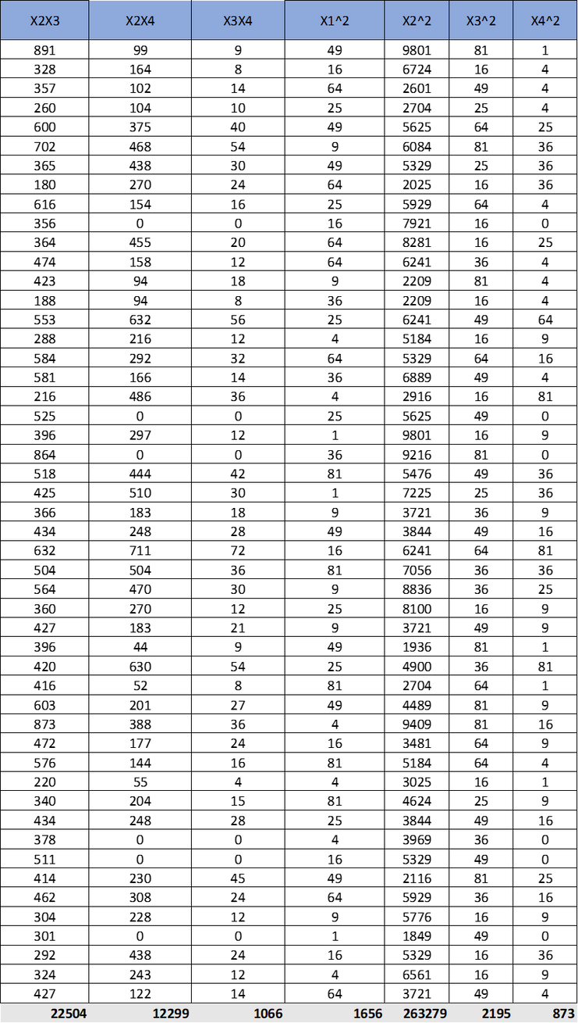
TABEL
X2X3 | X2X4 | X3X4 |
X1^2 | X2^2 | X3^2| X4^2

Slide 8
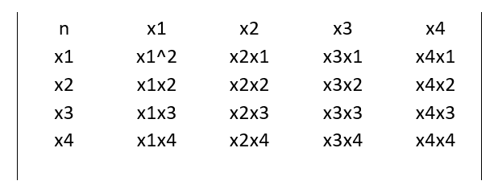
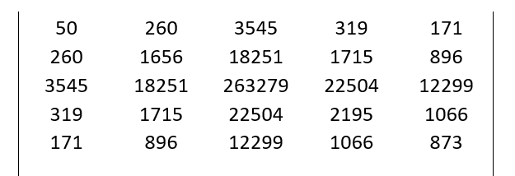
PEMBENTUKAN MATRIKS
Matriks normal untuk model regresi dengan empat variabel bebas (X₁, X₂, X₃, X₄) berbentuk:
Setelah seluruh nilai penjumlahan dihitung, matriks tersebut terisi sebagai berikut:

Slide 9
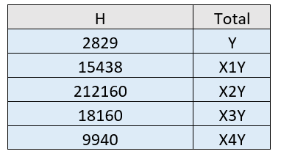
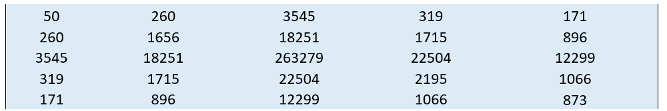
PEMBENTUKAN MATRIKS
Membentuk matriks pengganti A1, A2, A3, A4, A5 dengan mengganti kolom pertama, kedua, ketiga, keempat, dan kelima menggunakan kolom hasil (H).
Matriks Koefisien Utama

Slide 10
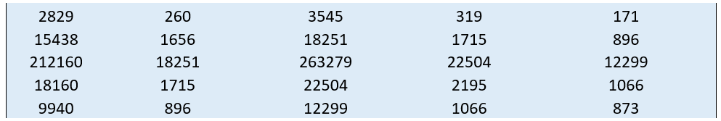
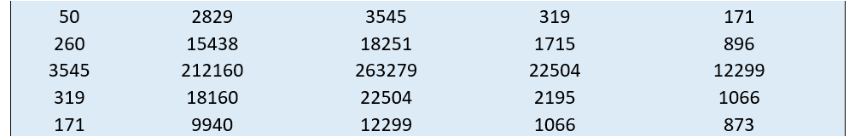
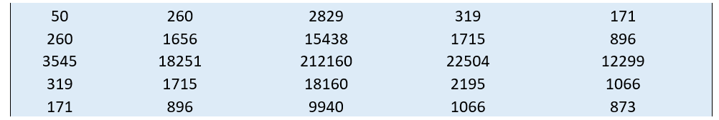
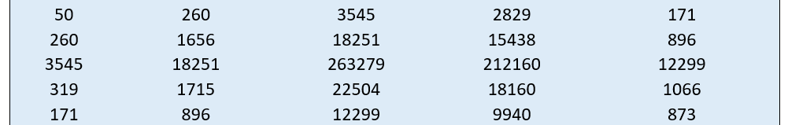
PEMBENTUKAN MATRIKS
Matriks A1 (Kolom 1 diganti H):
Matriks A2 (Kolom 2 diganti H):
Matriks A3 (Kolom 3 diganti H):
Matriks A4 (Kolom 4 diganti H):

Slide 11
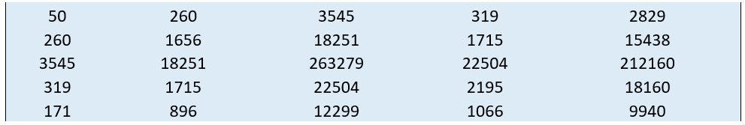
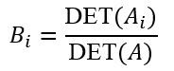
PEMBENTUKAN MATRIKS
Matriks A5 (Kolom 5 diganti H):
Setelah itu hitung determinanya menggunakan aturan cramer, dengan rumus:

Slide 12
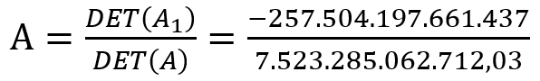
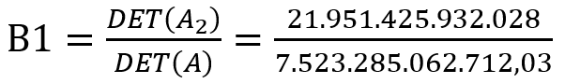
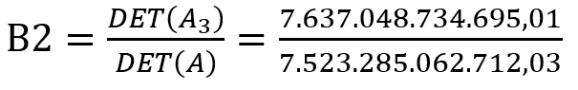
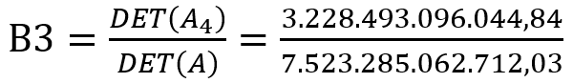
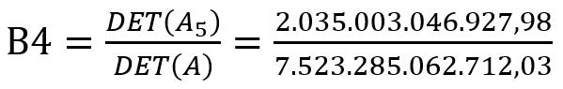
DETERMINAN ATURAN CRAMMER
Determinan Menggunakan Aturan Crammer :
= -34,22762736
= 2,917797976
= 1,015121542
= 0,429133426
= 0,270493944

Slide 13
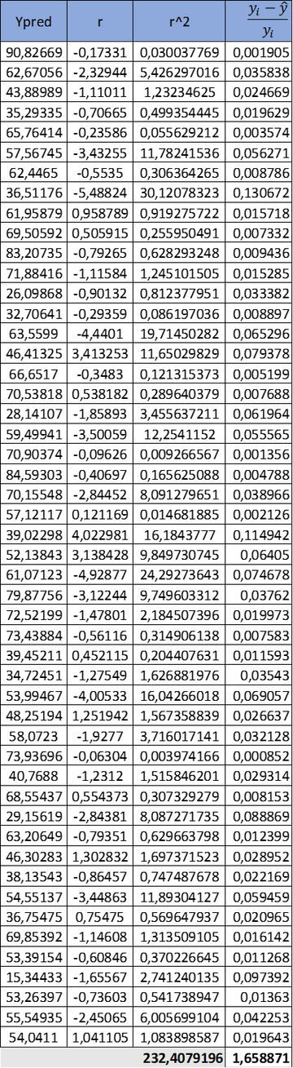
TABEL
PERHITUNGAN Y_PRED

Slide 14
TABEL
PERHITUNGAN Y_PRED

Slide 15
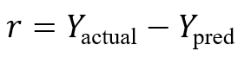
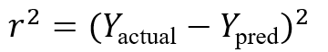
TABEL
PERHITUNGAN R & R^2

Slide 16
TABEL
PERHITUNGAN Y-Y_PRED/Y
Fungsi nya untuk menghitung Mean Absolute Percentage Error (MAPE)

Slide 17
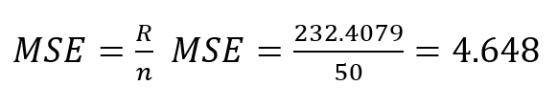
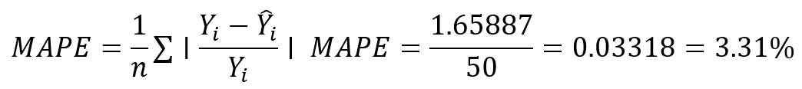
MSE, RMSE, MAPE
Perhitungan Mean Squared Error (MSE)
2. Root Mean Squared Error (RMSE)
3. Mean Absolute Percentage Error (MAPE)

Slide 18
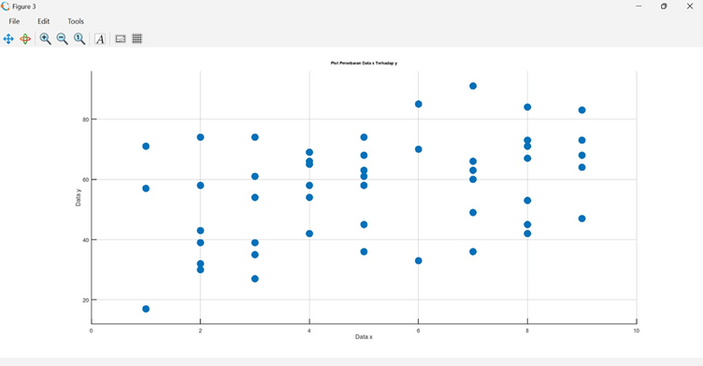
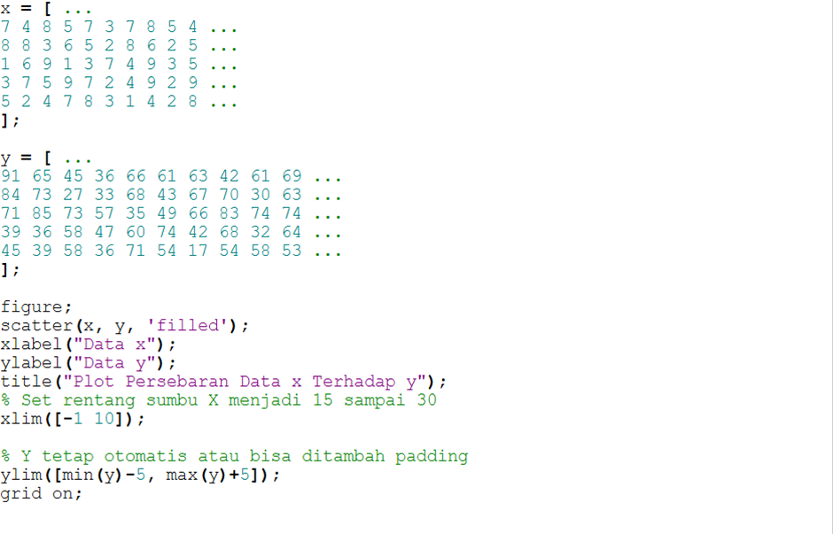
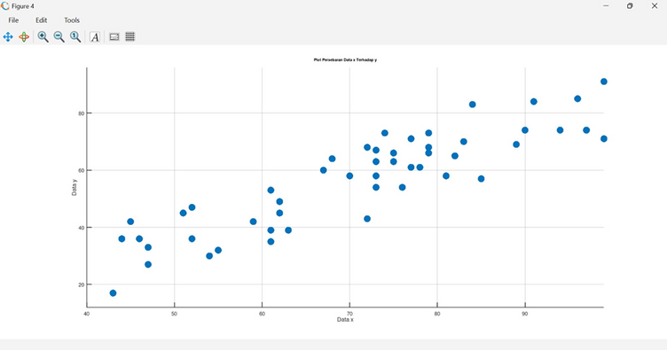
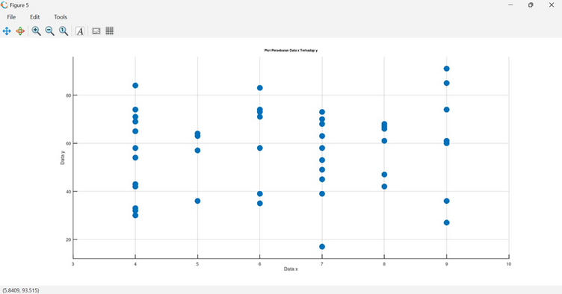
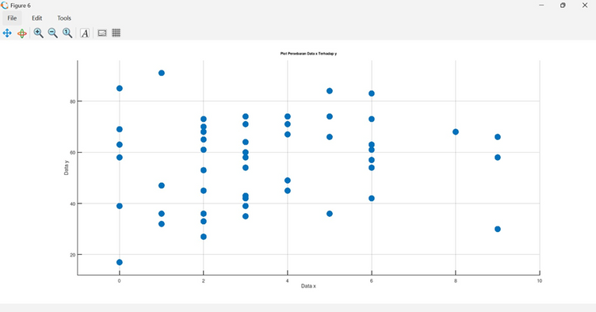
CODE & VISUALISASI DATA

Slide 19
KESIMPULAN ANALISIS
Hasil analisis menunjukkan bahwa Jam Belajar, Nilai Sebelumnya, Jam Tidur, dan Latihan Soal secara simultan berpengaruh terhadap Performance Index, dengan Nilai Sebelumnya sebagai faktor dominan, serta model regresi memiliki akurasi yang baik dengan nilai MSE 4,648, RMSE ±2,15, dan MAPE 3,31% sehingga layak digunakan untuk evaluasi performa akademik mahasiswa.

Slide 20


TERIMA
KASIH

